Slide 1
實驗4 無線網路基地台管理
實驗目的：
明瞭無線網路基地台及無線區域網路之設定

Slide 2
背景資料
隨著時代一直在變遷，電子技術及無線科技的進步，網路產品的推陳出新，如今區域網路又多了一項新的網路佈線技術，說它是佈線也不大對，但是就是可以達到和傳統UTP佈線的功能，無線技術不僅帶給大家更大的便利，也正式的將人類的資訊世代帶到行動資訊的歷程，以後人們只需要帶一個筆記型電腦，就可以輕輕鬆鬆的連結到世界的各個角落中，本實驗就以區域網路方面，來介紹如何完成一個基本的無線網路環境。

Slide 3
實驗方法
隨著時代變遷，網路產品不斷的推陳出新，但事實上無線網路基地台的管理都是大同小異的，仔細看看讀者自己所有的AP使用手冊，才可將自己的無線網路好好管理。
本實驗使用友旺WR104 K為無線基地台為範例，預設IP為192.168.1.254

Slide 4
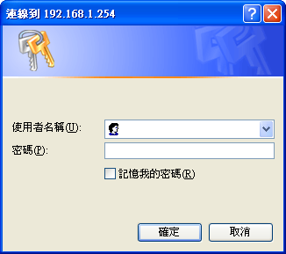
進入管理介面
一開始畫面會要求輸入密碼，通常無線基地台在出廠預設值是沒有設定帳號密碼的，請參閱各家產品的說
明書，在此直接按下「Enter」進入。

Slide 5
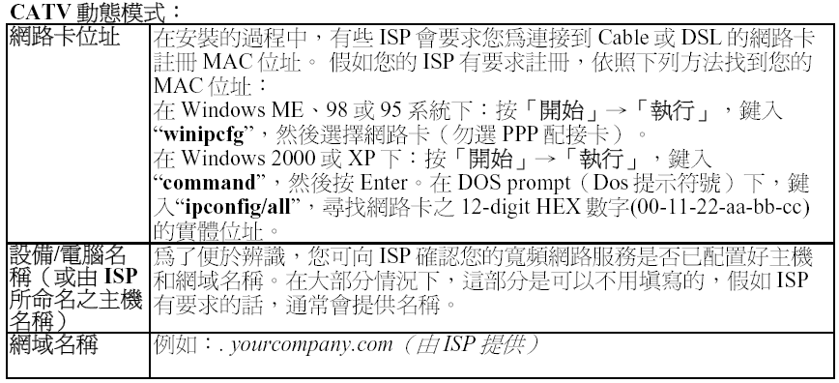
外部網路設定

Slide 6
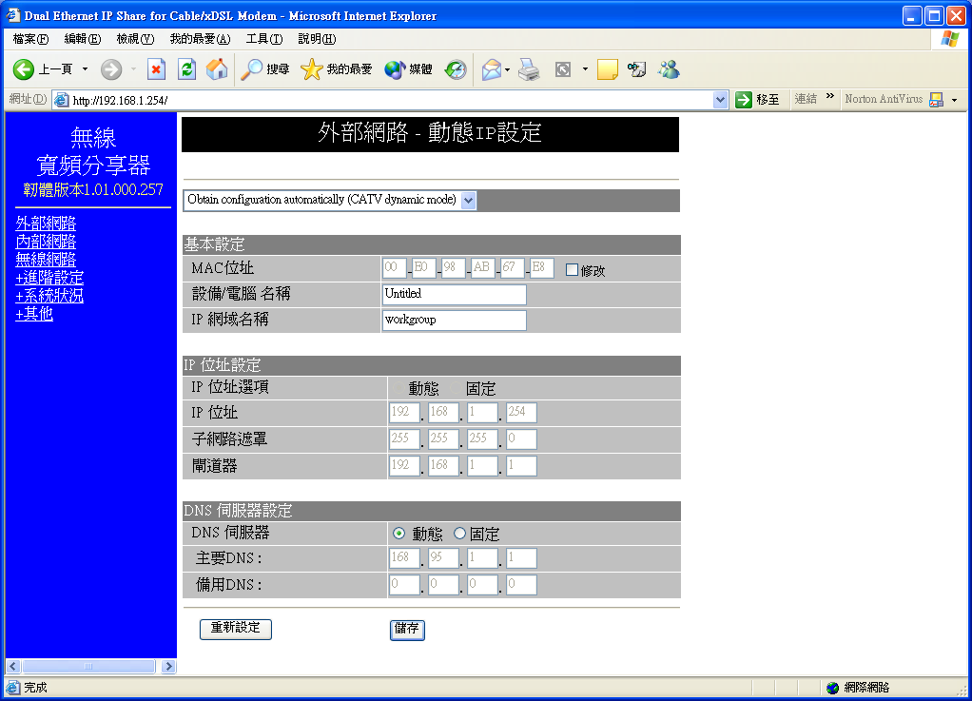
外部網路-動態IP設定
這個模式是給不需要使用者名稱及密碼的Cable modem的網路環境所使用，設定畫面如下，只要設定設備名稱及網域名稱即可。

Slide 7
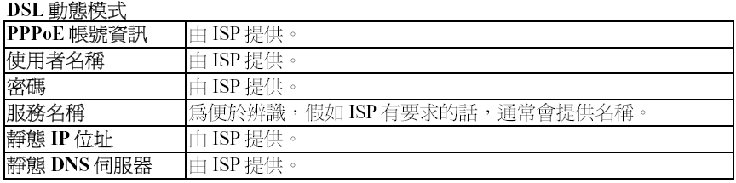
外部網路設定

Slide 8
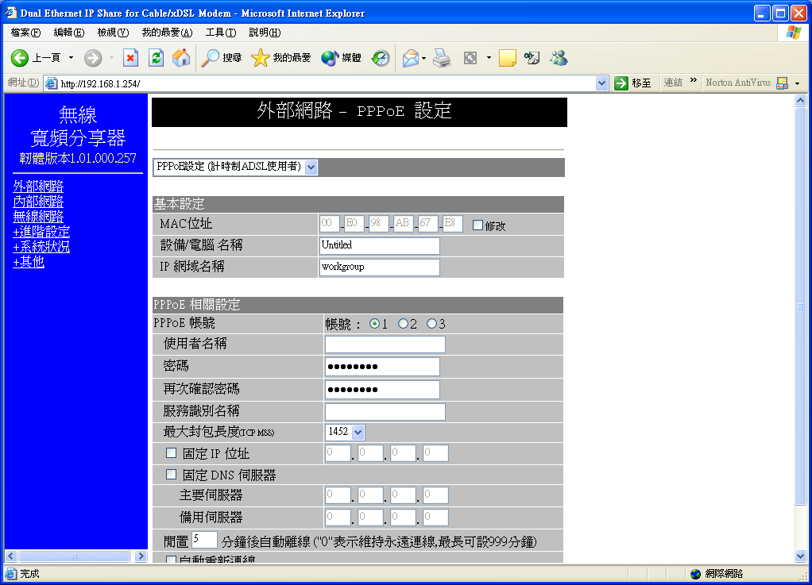
外部網路-PPPoE設定
這個模式適用於有使用者名稱及密碼的撥接式ADSL網路環境，將使用者密碼、帳號、設備名稱、群組名稱填入即可，若ADSL為固定式的環境（如giga），請填入IP位址及DNS資訊，設定畫面如下所示。

Slide 9
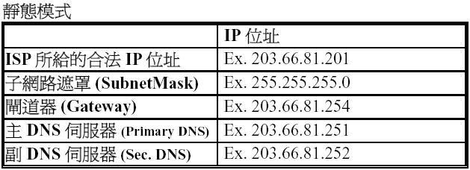
外部網路設定

Slide 10

外部網路-固定IP設定
這個模式是用於固定IP的網路，而且不需要使用者的帳號及密碼，在此設定的環境就是如此，只要將網路資料填入，然後按下「儲存」即可。

Slide 11
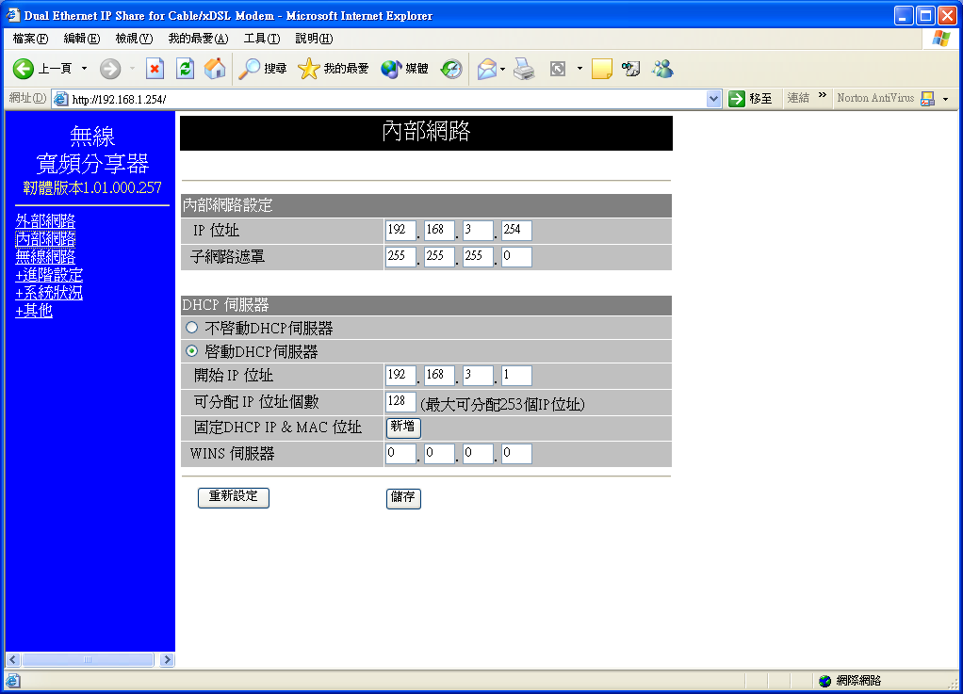
內部網路設定
選擇是否開啟DHCP伺服器和連接的WINS伺服器

Slide 12
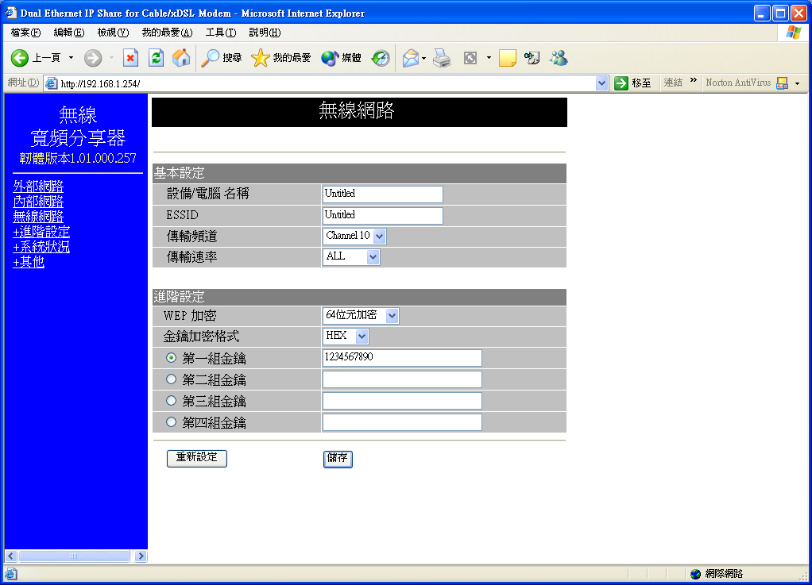
無線網路設定
這裡的設定非常重要，如果在這裡沒有設定任何限制的話，可能會有很多人利用你的無線基地台連線到網路上！如果他是個惡意使用者的話，即有可能遭受到極大的危險。

Slide 13
無線網路設定
設定設備名稱，這裡就等於是主機名稱。
ESSID是指定一組ESSID以做為辨識，ESS（擴大服務設定）是由兩個以上的BSS形成之單一網路。用此ESSID可防止無線區域網路間的通訊跨越。
傳輸頻道：一共有11個，所有的裝置，若想與此裝置通訊，就必須用同一個頻道。必須選擇一個頻道號碼，以做為身分識別。
傳輸速率：預設會自動選取可能傳輸最快的速率，選擇基本速率可用在下列的選項：All、1、2、5.5或11 Mbps。大部分網路的預設為All，此乃最好的選擇。當開啟All的功能時，系統會自動找出最佳的傳輸速率。如果中途出現障礙或干擾，系統會自動回到較低的傳輸速率。

Slide 14
無線網路設定
WEP加密：WEP加密功能的預設值為關閉，當WEP被開啟時，資料封包在傳送出去之前會先被加密，以防資料被外人竊走。使用WEP資料加密時，可能會有降低資料在無線連線效能上的缺點。
金鑰加密格式：有兩種格式可以選擇：ASCII或HEX，其中ASCII的金鑰只能有五個字元，而HEX可以有十個字元。
第一組金鑰∼第四組金鑰：共有四組金鑰可確保資料不被未經認可的無線網路使用者竊走，在無線閘道器上的數值必須設為一樣，就像在無線用戶端工作站一樣，無線路由器和用戶端配接器上的數值都必須同時分配到第一組金鑰、第二組金鑰、第三組金鑰或第四組金鑰。

Slide 15
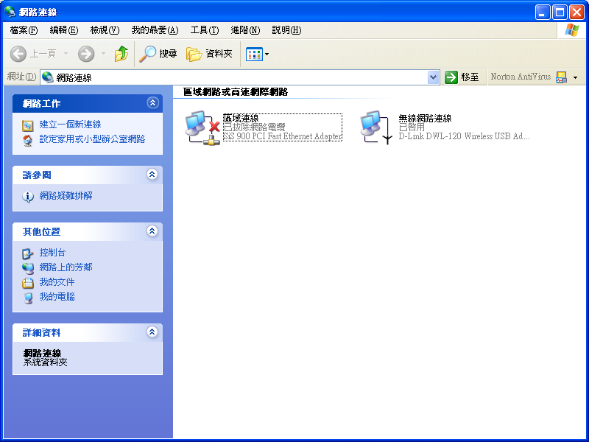
網卡設定- 一
選擇您所要設定的無線網卡，並選擇內容來設定

Slide 16
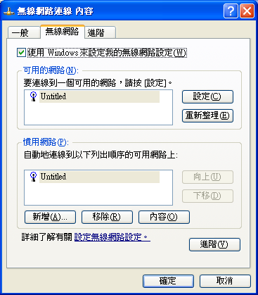
網卡設定- 二
可以利用【重新整理】來搜尋目前可用的無線
網路頻道

Slide 17
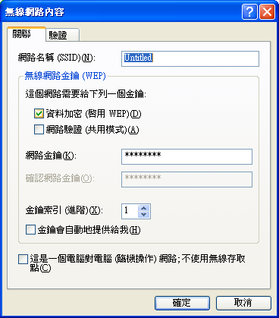
網卡設定- 三
設定網卡的模式，及使用頻道的密碼

Slide 18
系統設定
改變管理者密碼：改變裝置密碼。
限制管理者：允許兩個工作站經由Web來設定寬頻分享器，鍵入此兩個PC的網卡的實體位址，設定完畢且通過密碼的確認後，這2台PC才可對寬頻分享器加以管理。
封鎖外部進入的封包： 點選此項可拒絕回應外部任何回應要求（ 如ICMP），這會使Web設定管理功能關閉，亦為內部所有功能皆無法使用，如果要開啟從外部可以連線進來管理的話，請勾選「從外部網路管理」一欄。
更改系統設定埠號：可更改設定web服務之埠號，比如說更改http://192.168.1.254:8080。

Slide 19
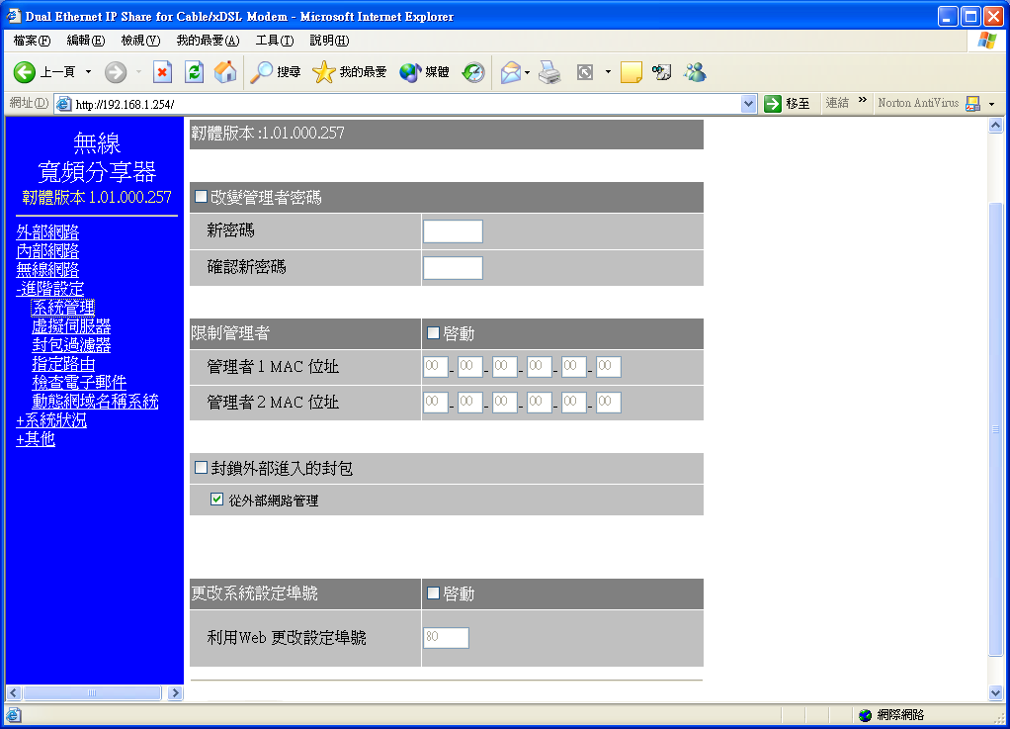
系統設定

Slide 20
虛擬伺服器設定
寬頻分享器具有虛擬伺服器功能，此項功能一經開啟，便可依某些常用伺服器的特定埠號碼，如WEB（80）、FTP（21）、Telnet（23） 設定虛擬伺服器，當外來使用者需要進入內部伺服器（如Web網頁伺服器、FTP伺服器、E-Mail伺服器、News伺服器）時，寬頻分享器便會讓這些請求通過，並對應至內部虛擬伺服器中，可藉由埠號碼或名字來增加虛擬伺服器，至多可新增24台伺服器，且每一個埠號碼僅能被指定一個IP位址。

Slide 21
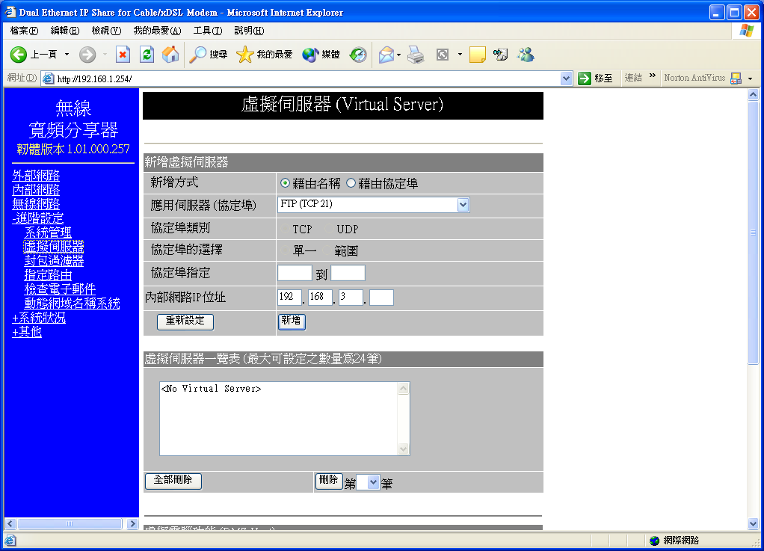
虛擬伺服器設定

Slide 22
DMZ
虛擬電腦功能（DMZ Host）：如果把這個功能開啟，表示可以把某個特定電腦設定為DMZ主機，而外部使用者便可與這台主機上的某些應用軟體（尤其是網路上的遊戲軟體）建立雙向的連線。
DMZ外部IP位址：鍵入所選擇要來當虛擬電腦的外部IP位址。
DMZ內部IP位址：鍵入所選擇要來當虛擬電腦，指向終端電腦的內部IP位址。

Slide 23
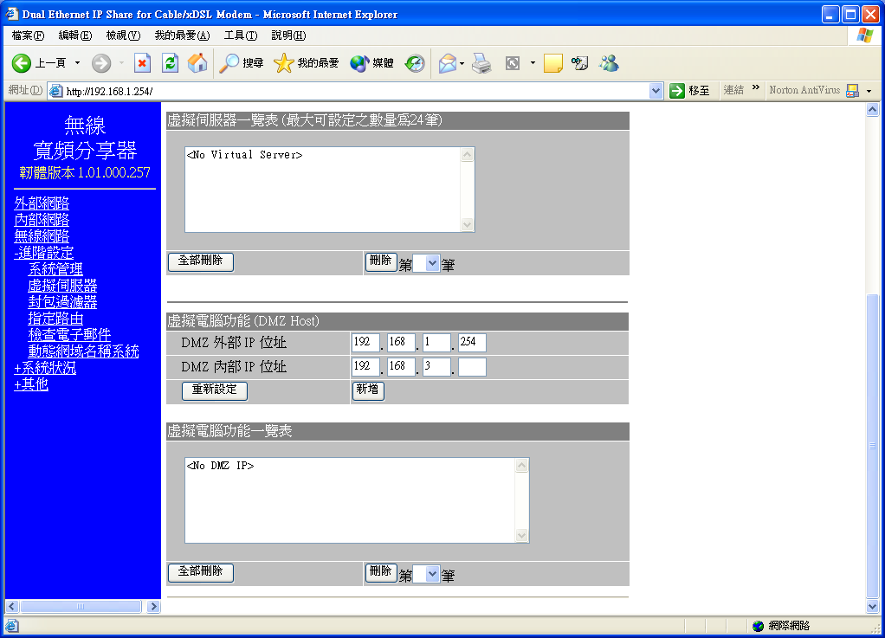
DMZ

Slide 24
封包過濾器設定
在封包過濾器設定功能中，可禁止內部特定的使用者進入網際網路，也可關閉某些特定的網路服務，下列有三種過濾方式可供設定，每一種過濾方式都能設定成禁止或通過封包，最多可設定24組過濾器。
  檢查內部電腦MAC位址
  檢查IP位址
  檢查協定埠號

Slide 25
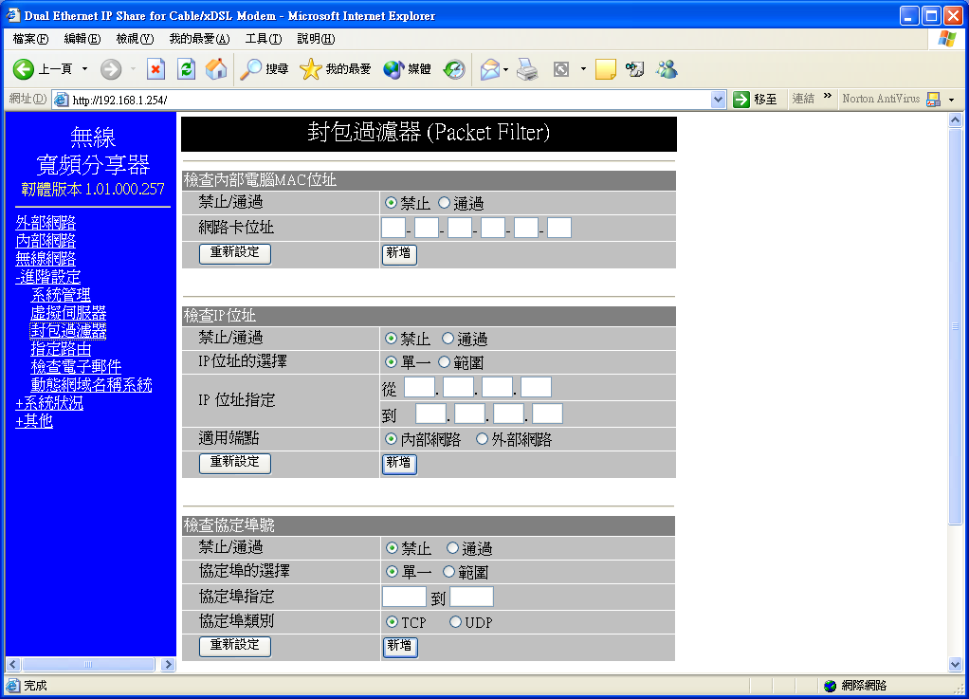
封包過濾器設定

Slide 26
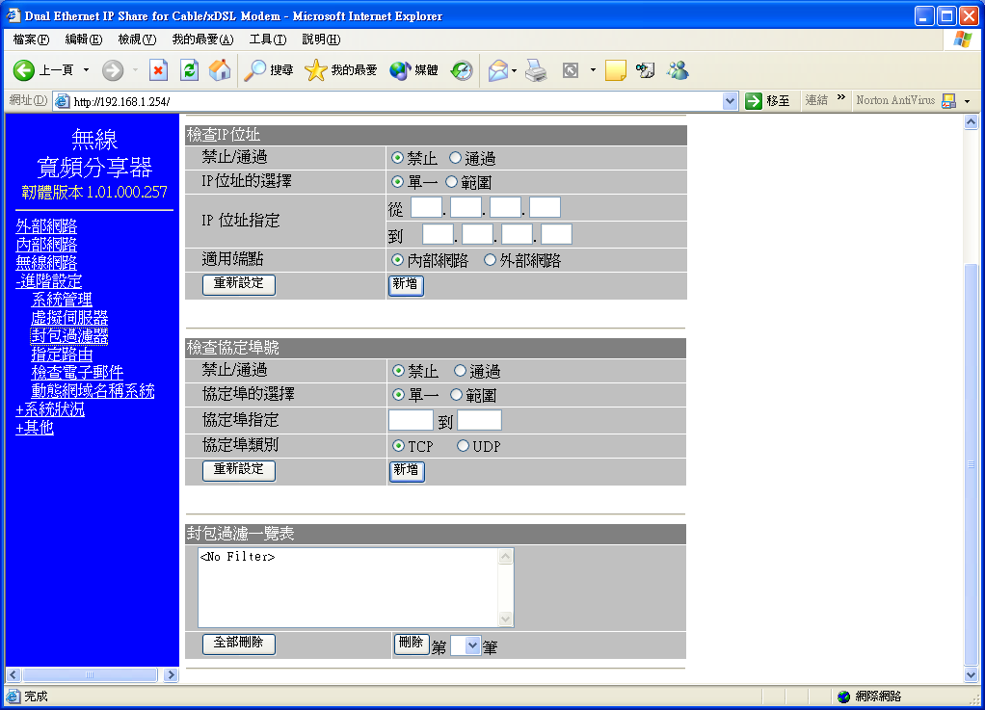
封包過濾器設定

Slide 27
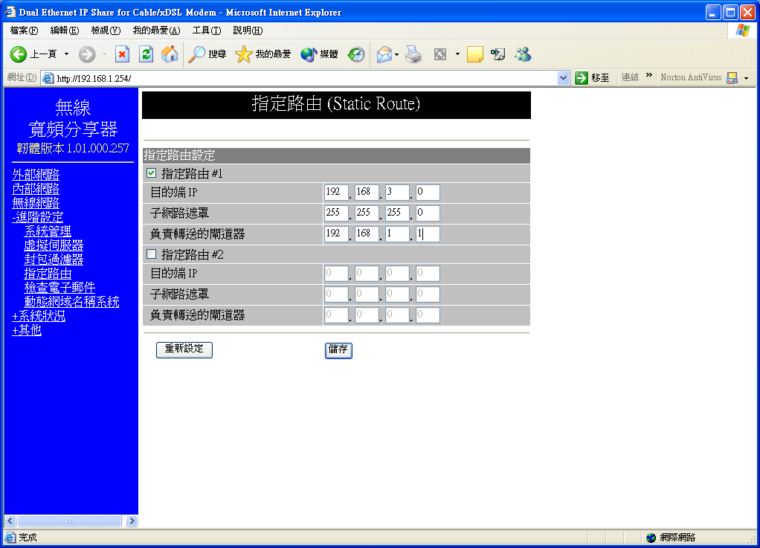
指定路由
當動態產生的路由路徑功能不佳時，可用手動的方式設定靜態路由的路徑，點選指定路由路徑#1及指定路由路徑#2，鍵入所需資料。

Slide 28
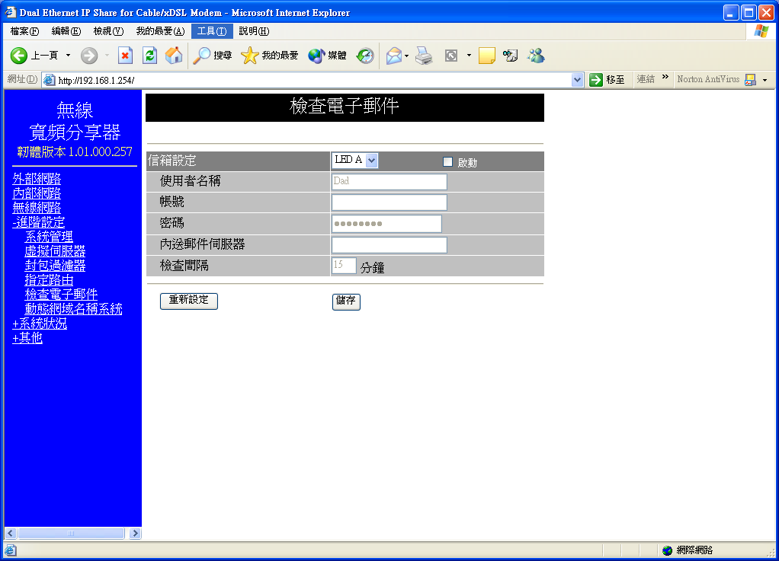
檢查電子郵件
可以在指定四個外部郵件帳號，定期檢查是否有信件通過，必須鍵入郵件帳號名稱、密碼、接收郵件伺服器的名稱及檢查的頻率，信件偵測指示燈會依據信件數量的多寡而有不同的顯示方式。

Slide 29
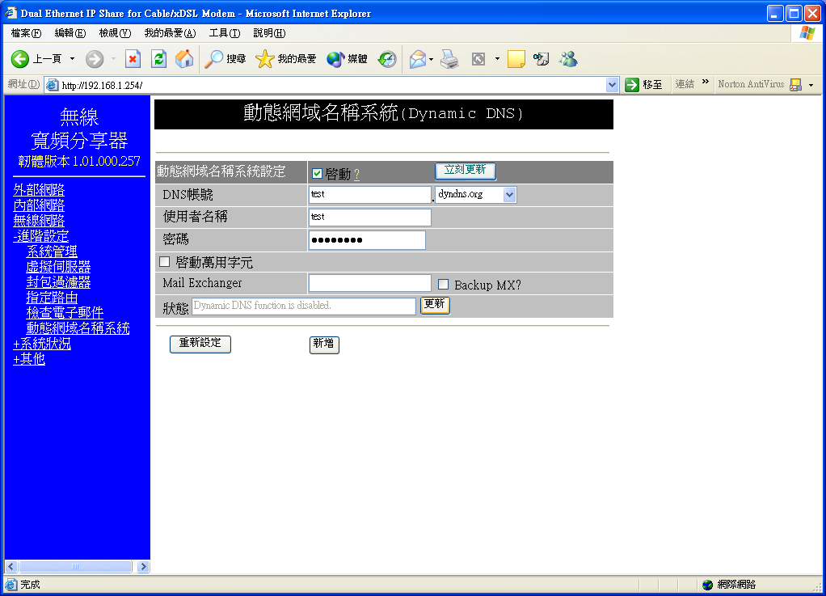
DDNS
動態網域名稱系統能把一個動態IP位址轉化為一個固定的主機名稱，使裝置藉由一個指定的名稱能更簡單進入。當此功能啟動時，在動態網域名稱伺服器中的IP位址會被自動地更新成ISP所提供的新IP位址。

Slide 30
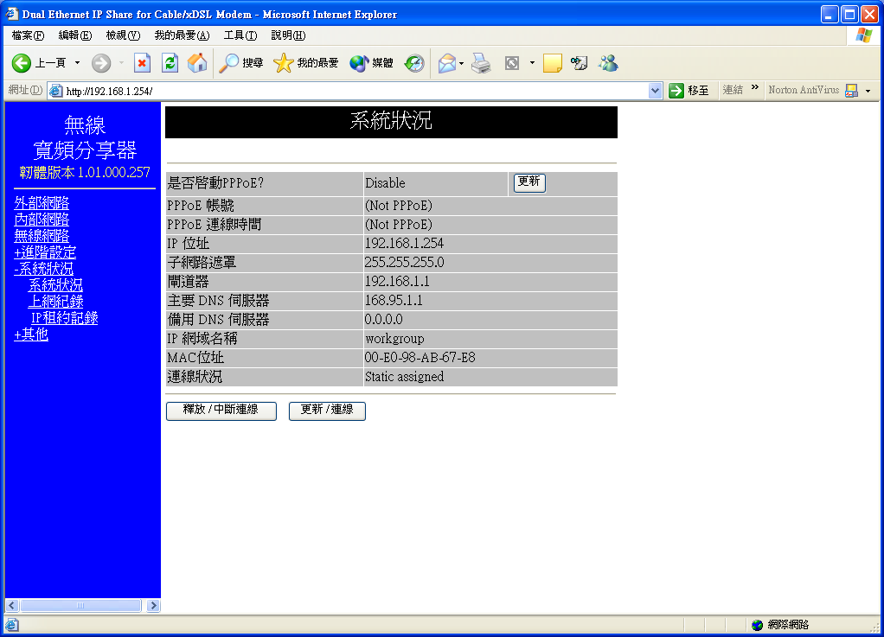
系統狀況
顯示網路目前連線的狀態。當此裝置連至網路後，可在列表中看到IP位址、子網路遮罩、閘道器、DNS伺服器。

Slide 31
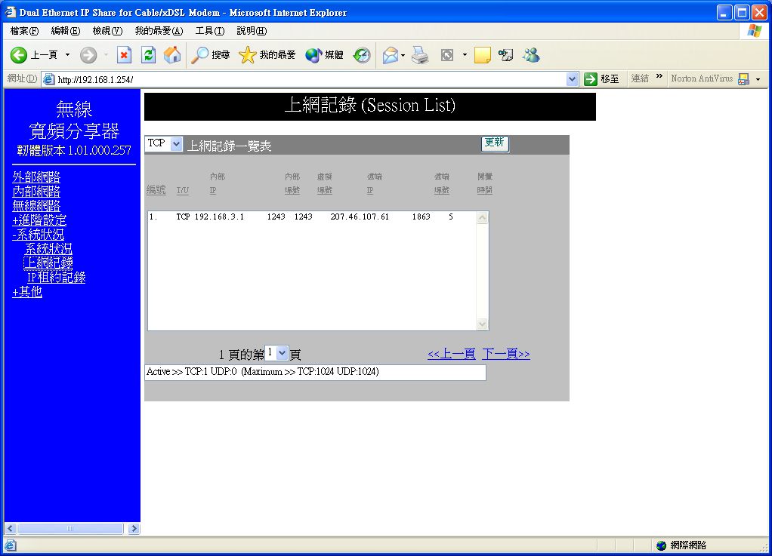
上網記錄
顯示網路目前活動的狀態。

Slide 32
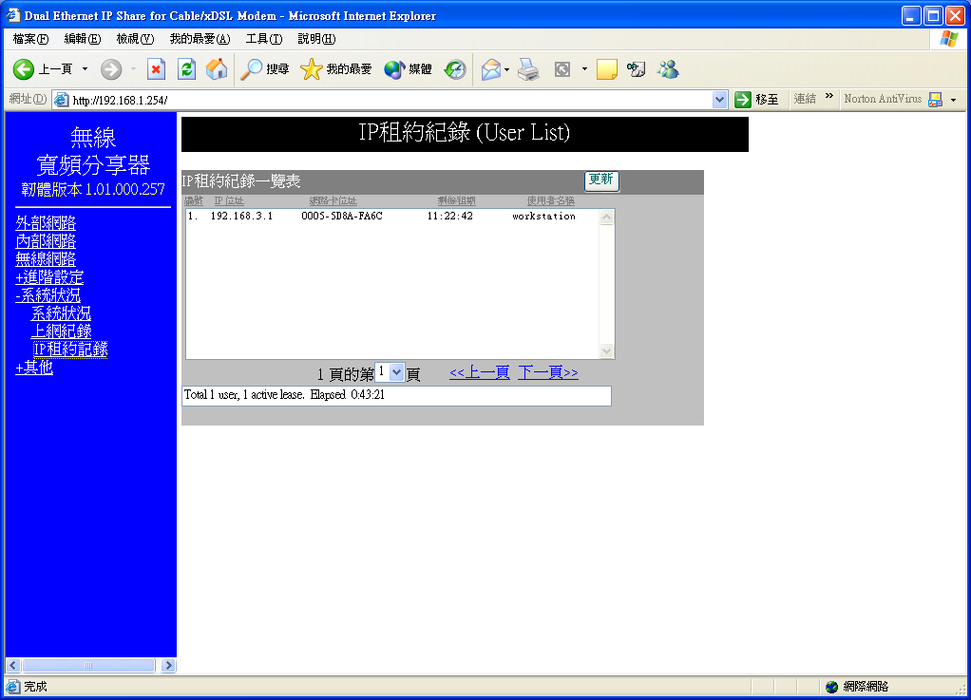
IP租約記錄
顯示目前線上的使用者。

Slide 33
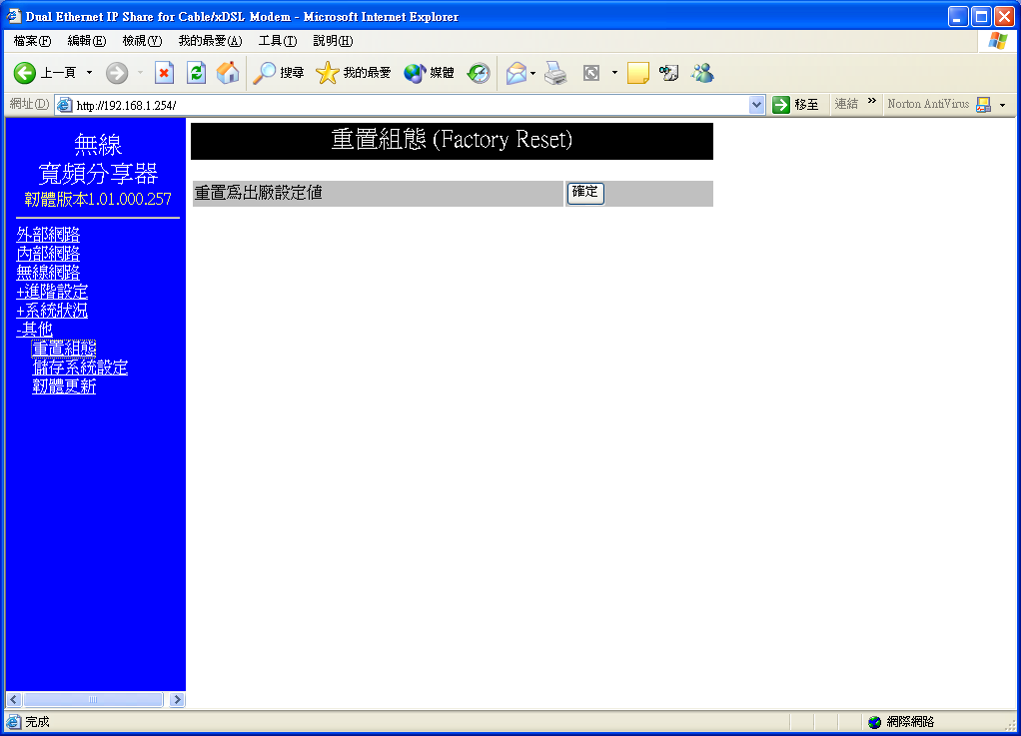
重置組態-備份系統設定
還原為出廠預設值。

Slide 34
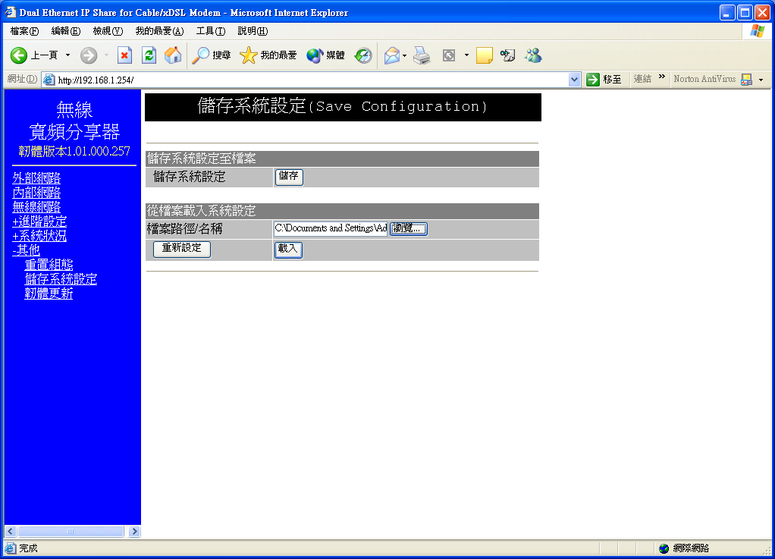
儲存系統設定
此功能讓使用者能存取現有的系統設定，成為一個檔案
（如config.sav），當使用者在轉換系統設定時，不需再次設定。

Slide 35
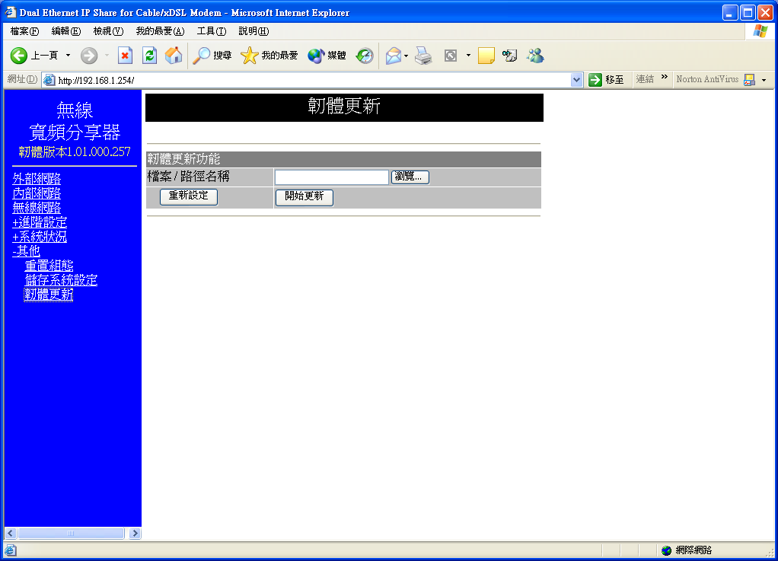
韌體更新

Slide 36
學習評量
簡述無線區域網路之發展史及技術的演進。
無線電波開放了哪三個頻道是不需申請即可使用的頻帶？
Ethernet有線網路卡與無線網路裝置可否並存與同一電腦中，如果可以如何指定路由？
說明無線傳輸媒體有哪些？
列舉三種無線區域網路的拓撲。
WEP的保密能力為何？
說明無線通訊之未來趨勢。
何謂BSS？不同BSS間的漫遊要如何達到通訊目的？
簡述無線IP電話的發展。
市調：針對不同廠牌的無線基地台做價格和品質間的分析。

